Slide 1

中外历史纲要下
世界史导言课

Slide 2
世界史，一般是指有人类以来地球上历史的总和，虽然世界的历史本身早在人类文明出现前就存在，但是人类一直到近现代才真正用这个概念来研究和述说历史。
早期的“世界史”不可能记述本身文明之外的历史，因此真正意义上的世界史，则必须要近代地理大发现以后才可能逐渐出现。
世界历史根据不同的时间段，可以分为古代史、近代史、现代史等；

Slide 3
我们属于世界，所以要认识世界
世界各国，各民族不分大小，都有各自的文化成就和发展经验，有的还对世界文明作出了突出的贡献，我们学习世界历史，就会从中得到有益的认识。
例如；四大文明古国是哪些？
“光荣革命”改变了英国的什么？
美国的发家史？
日本的崛起？
可可和烟叶来自哪里？
工业革命是怎样改变生活的？等等！
这些不都是值得我们学习和思考的问题吗？！

Slide 4
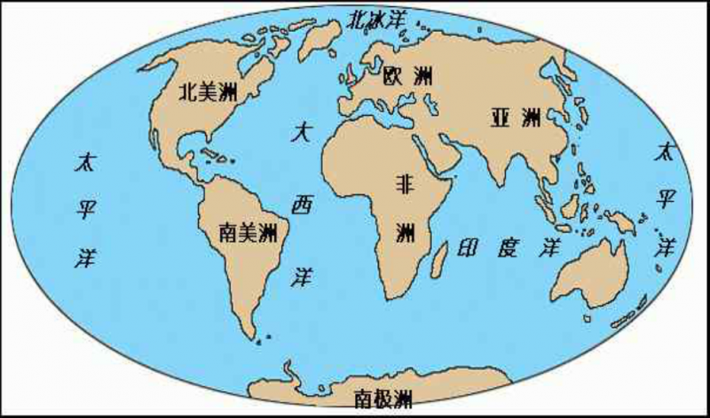

Slide 5
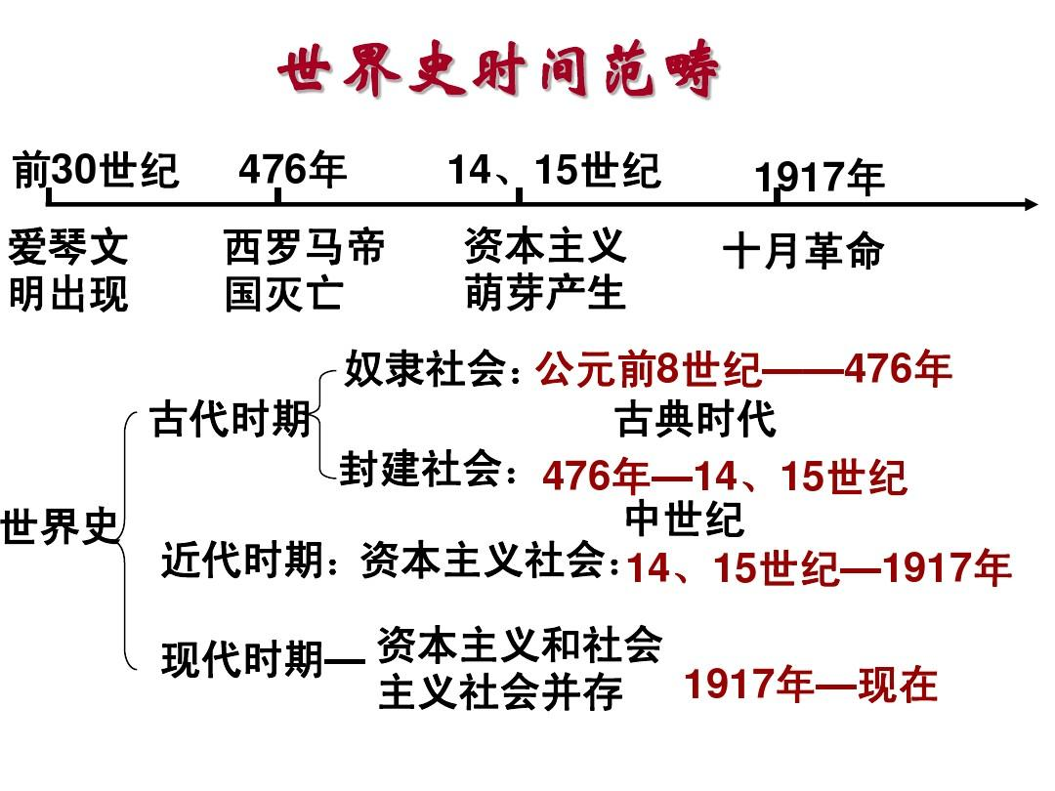

Slide 6
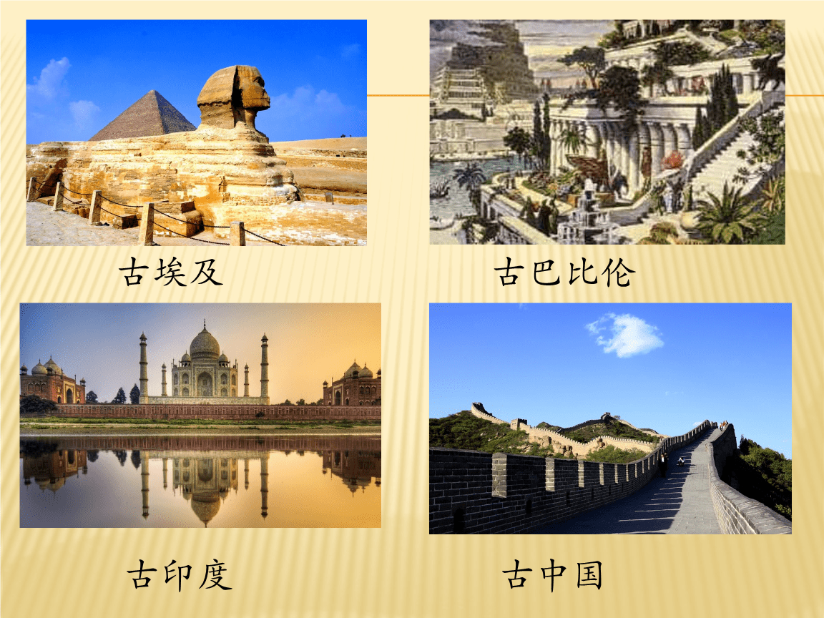

Slide 7
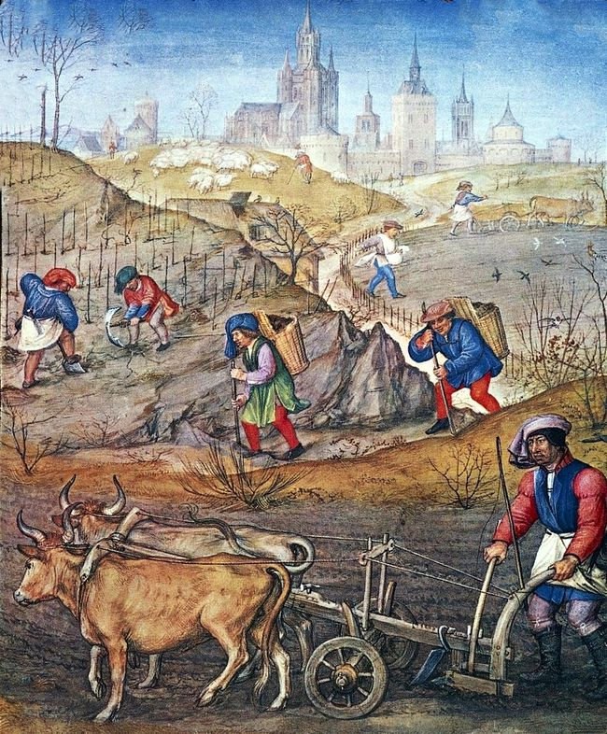
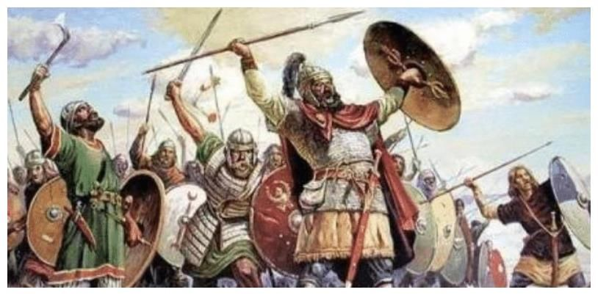
在中世纪时期，等级并且凭借着分工，将社会上的人自主地分为农民，骑士（贵族），教士三个等级，那么这三个等级之间的关系，究竟如何，构成等级之间差距变化较大的原因又是什么？

Slide 8
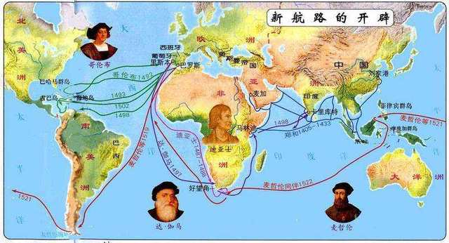
世界开始连起来，进入近代史
殖民扩展，三角贸易和资本主义市场形成

Slide 9
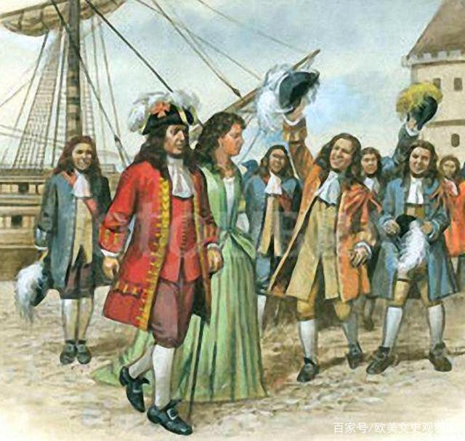
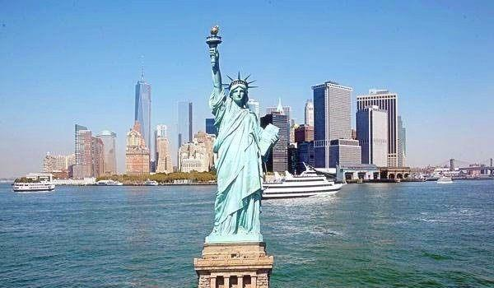
英国的光荣革命
美国的独立

Slide 10
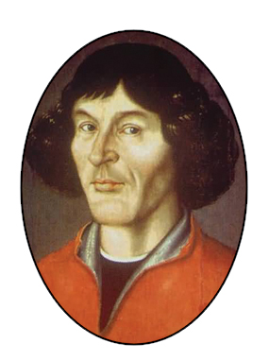
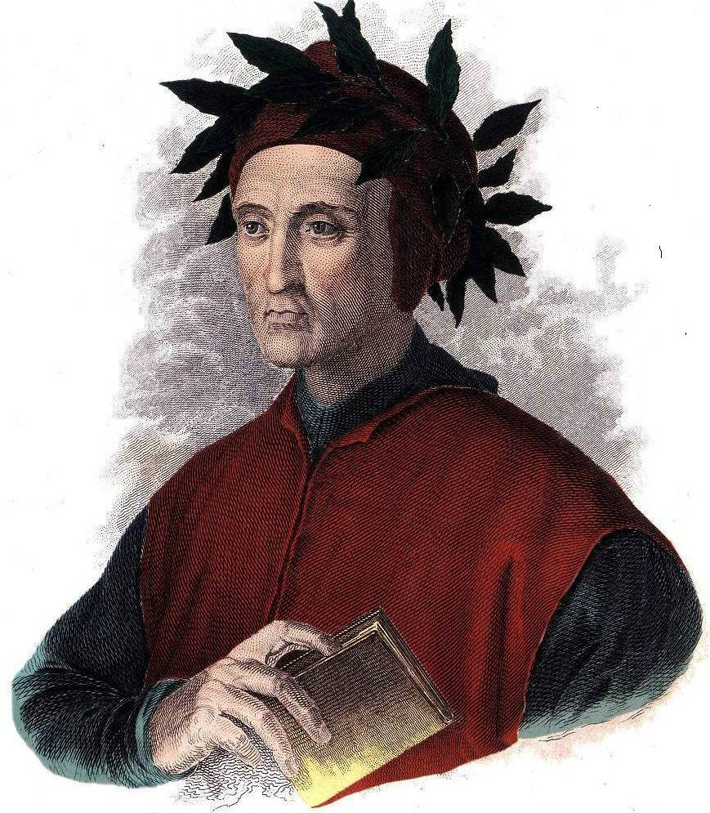
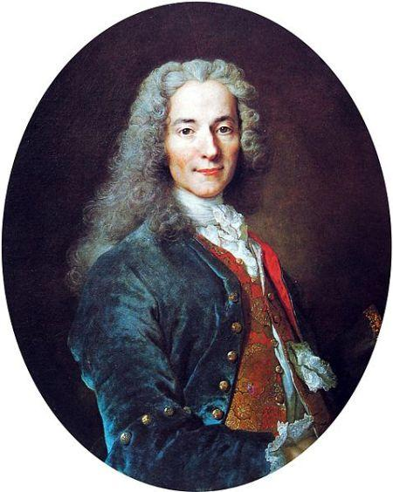
思想解放：文艺复兴、思想启蒙
但丁 哥白尼 伏尔泰

Slide 11
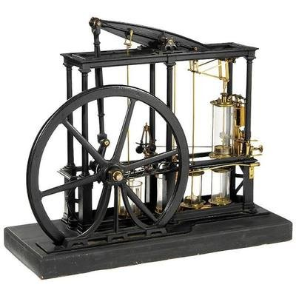
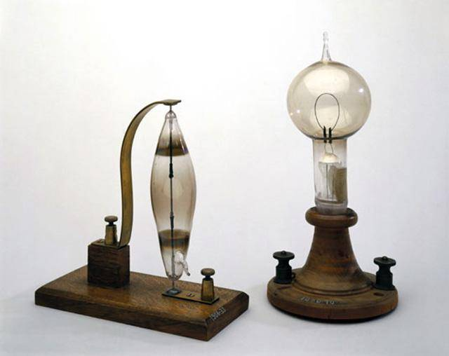
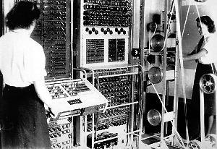
科技发展：一、二、三次工业革命
蒸汽机 电灯 第一台计算机

Slide 12
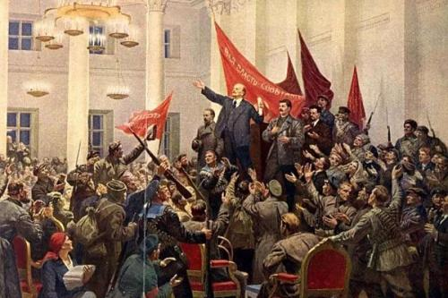
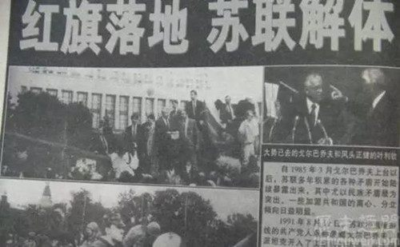
第一个社会主义国家兴衰
十月革命 苏联解体

Slide 13
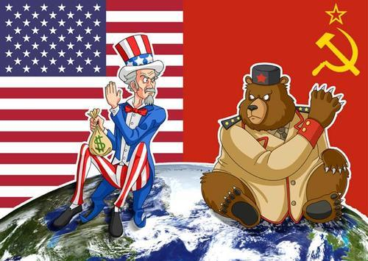
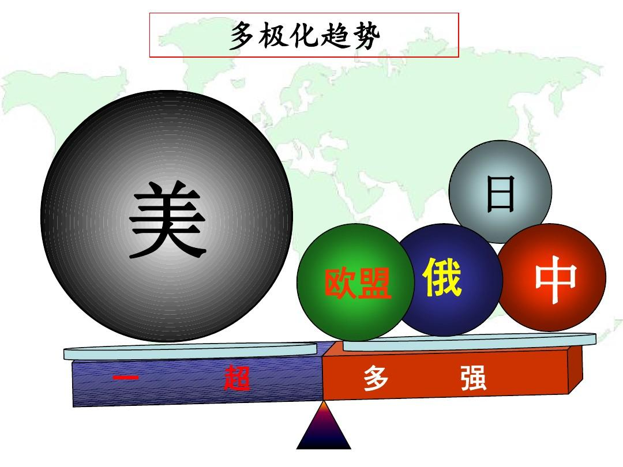
两次世界大战：构建世界新秩序
两级格局------一超多强------逐渐向多极化趋势发展

Slide 14

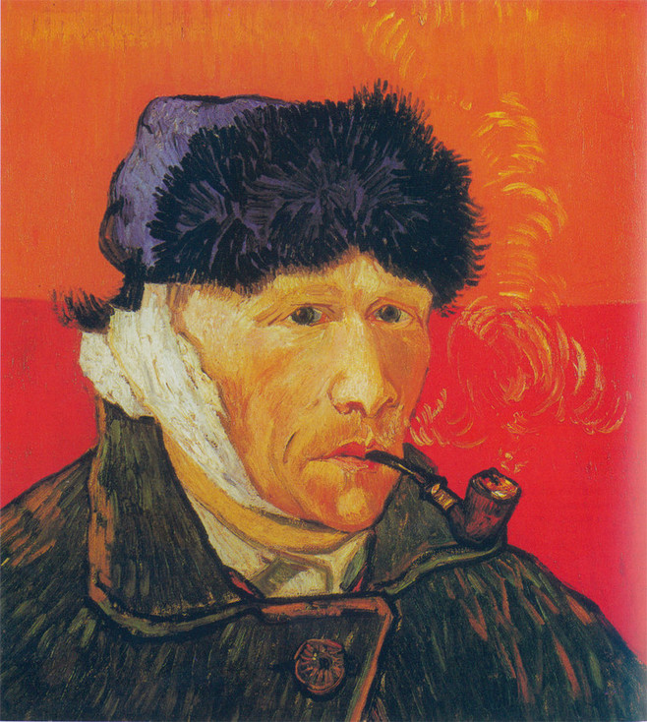
梵高的《向日葵》和《自画像》

Slide 15


